Slide 1


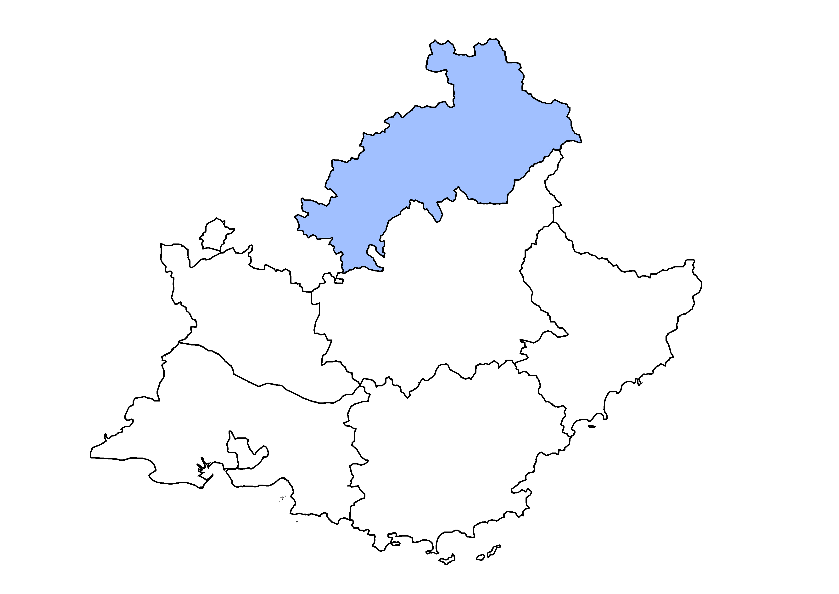
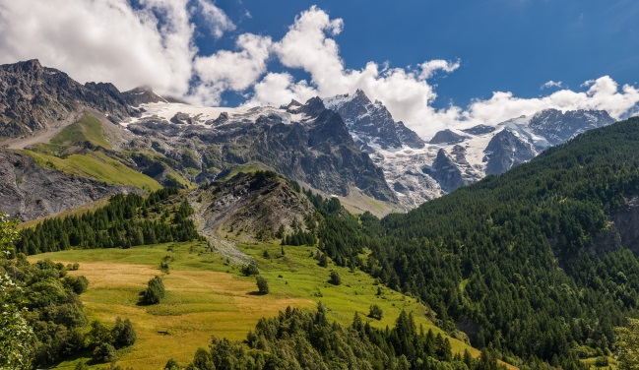
Les éclairages conjoncturels départementaux
La situation conjoncturelle
au 1er trimestre 2022
dans les Hautes-Alpes
Crédit photo : @Shutterstock
Services études, statistiques, évaluation

Slide 2
Depuis trois trimestres, la croissance de l’emploi salarié progresse faiblement
Au T1 2022 :
+0,3 %
+0,3 %
+0,3 %

Slide 3
Une croissance principalement portée par l’emploi hors intérim
Au T1 2022 :
+30
intérimaires
+110
emplois hors intérim

Slide 4
L’industrie demeure dynamique

Slide 5
La construction marque le pas

Slide 6
Le tertiaire marchand très dynamique sur un an

Slide 7
Le recours aux contrats aidés ne cesse de croître
610

Slide 8
Une croissance ralentie de l’apprentissage
1 500

Slide 9
Toujours moins de salariés en activité partielle

Slide 10
Le taux de chômage se maintient à un bas niveau début 2022…
8,2 % (-0,1 pt)
7,1 % (-0,1 pt)
6,9 % (+0,1 pt)

Slide 11
… alors qu’il recule légèrement dans la plupart des autres départements comparables

Slide 12
Le repli trimestriel de la demande d’emploi se poursuit début 2022, mais devrait nettement ralentir au 2e trimestre

Slide 13
La baisse est beaucoup plus rapide pour les hommes…

Slide 14
… et pour les jeunes

Slide 15
Pour le 3e trimestre consécutif, le repli est plus marqué chez les demandeurs d’emploi de longue durée

Slide 16
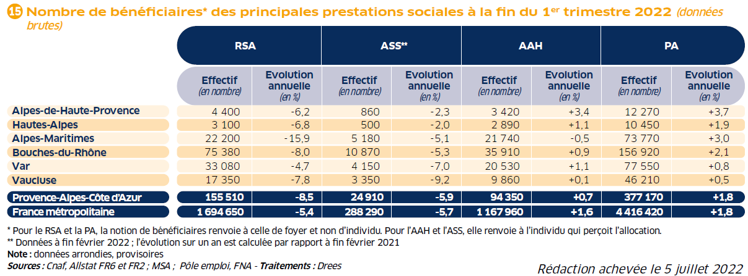
Le nombre de foyers bénéficiaires du RSA continue de reculer en rythme annuel…

Slide 17
… mais demeure au-dessus de son niveau d’avant-crise

Slide 18
Pour en savoir plus
La Note de conjoncture de la Dreets Provence-Alpes-Côte d’Azur:
https://paca.dreets.gouv.fr/Les-publications-periodiques-9124
Retrouvez tous nos indicateurs dans le Tableau de bord des indicateurs clés
en téléchargement sur le site de la Dreets Provence-Alpes-Côte d’Azur :
  https://paca.dreets.gouv.fr/Les-indicateurs-cles-de-la-Direccte-Paca

